Slide 1
Sistem Pemantauan Suhu Dan Kelembapan
YUPANSA PUTRA UDI
21010064

Slide 2
PENDAHULUAN
Apa itu Arduino?
Arduino adalah platform open-source untuk prototyping elektronik yang memungkinkan pengguna untuk membuat berbagai proyek.
Tujuan Proyek:
Memonitor suhu dan kelembapan secara real-time menggunakan sensor.

Slide 3
ALAT DAN BAHAN-BAHAN
Komponen yang Diperlukan:
Arduino Uno
Sensor DHT11 atau DHT22 (untuk suhu dan kelembapan)
Breadboard dan jumper wire
LED (opsional, untuk indikator)
Resistor (jika menggunakan LED)

Slide 4
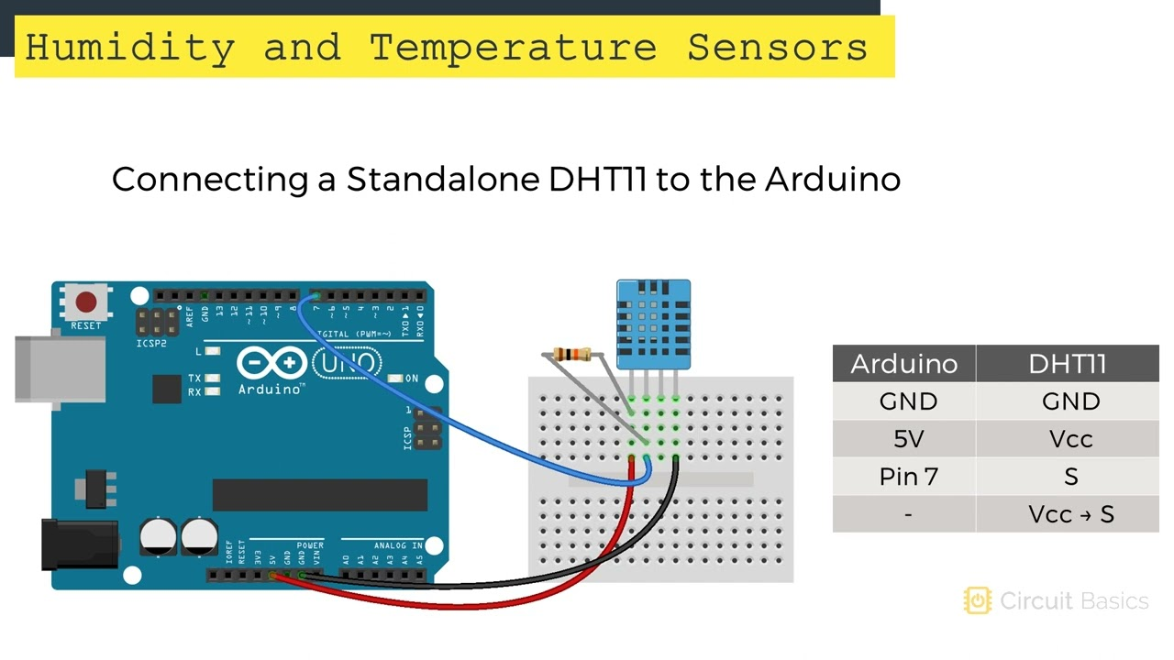
DIAGRAM RANGKAIAN
Rangkaian Sederhana:
Hubungkan pin VCC dari sensor ke 5V di Arduino.
Hubungkan pin GND dari sensor ke GND di Arduino.
Hubungkan pin DATA dari sensor ke salah satu pin digital di Arduino (misal pin 2).

Slide 5
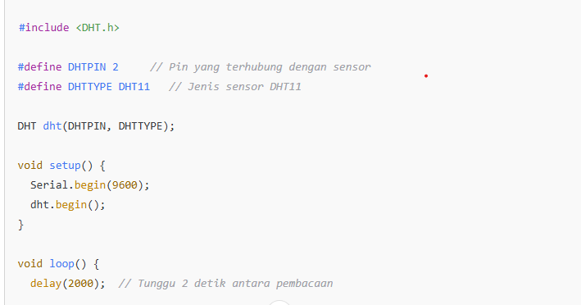
KODE PROGRAM
Berikut adalah contoh kode untuk membaca suhu dan kelembapan menggunakan sensor DHT11.

Slide 6
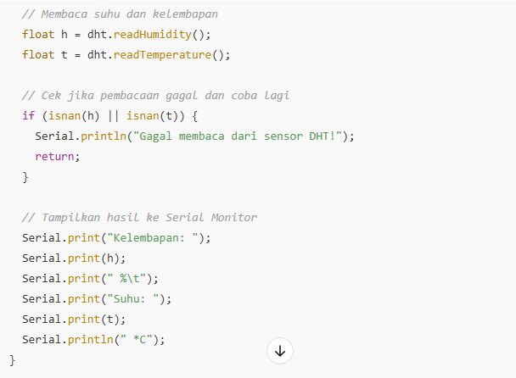

Slide 7
PENJELASAN KODE PROGRAM
Library DHT: Menggunakan library DHT untuk mempermudah pengambilan data dari sensor.
Setup: Menginisialisasi komunikasi serial dan sensor.
Loop: Membaca data suhu dan kelembapan setiap 2 detik dan menampilkannya di Serial Monitor.

Slide 8

HASIL DAN PENGUJIAN
Menampilkan Data:
Data suhu dan kelembapan akan ditampilkan di Serial Monitor.
Contoh Output:

Slide 9
KESIMPULAN
Proyek ini menunjukkan cara sederhana untuk memantau suhu dan kelembapan menggunakan Arduino.
Dapat dikembangkan lebih lanjut, misalnya dengan menambahkan tampilan LCD atau pengiriman data ke server.

